Slide 1
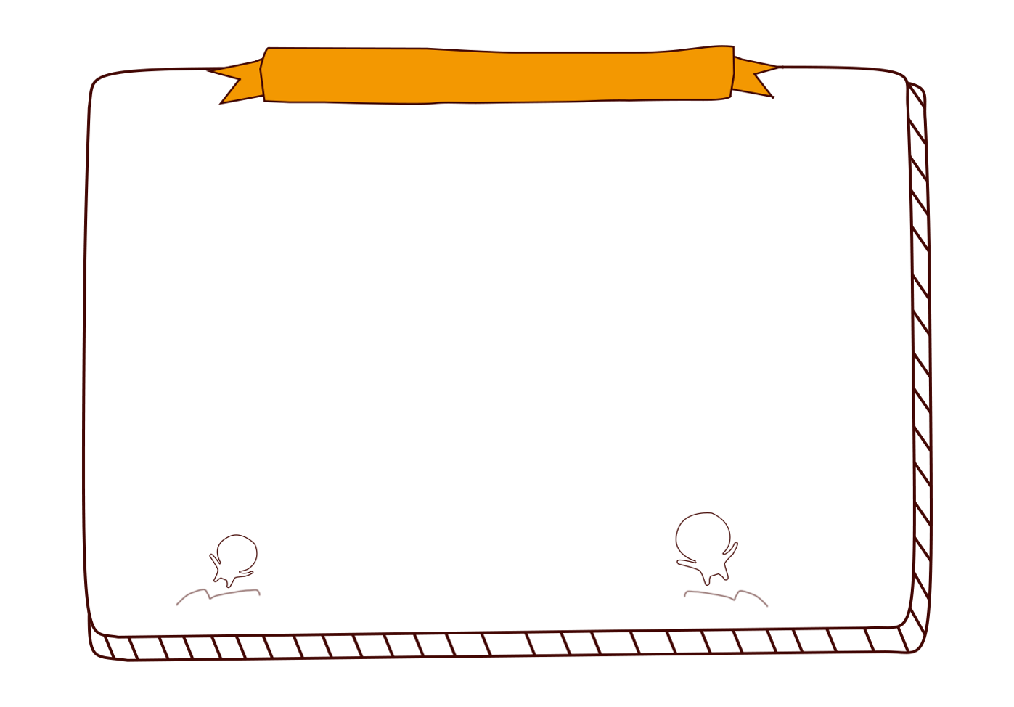

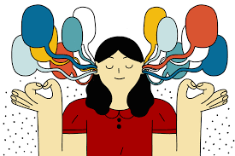

Welcome to our English class
T.
أ.

Slide 2
اختبار- استماع – نهاية الفصل الثالث – الصف السادس
We can 6
طريقة اختبار الطالب على النماذج
الطالب يستمع للمقطع
يختار الاجابة الصحيحة من الخيارات المتاحة على حسب المقطع
1 درجة لكل اجابة صحيحة
اخيرا هذه الاسئلة والمقاطع مقترحة ومختارة من منهج الطالب حسب المقطع الصوتي في الكتب الالكترونية
وكل معلم/ه له الحرية في طرح السؤال الذي يناسب طلابه حسب المنهج

Slide 3

Q 1.How many students are there in your school?
1- 500
2- 100
3- 1000
Q 2 . Which subject do you like most this year ?
1- Science
2- Math
3- English
Q 3 . How much is the sweater ?
1- It is 100 SR .
2- It is 60 SR .
3- It is 6 SR .

Slide 4






Q 4 . Listen then choose the sign :
1-
2-
3-
Q 5 . What would you like to drink ?
1-
2-
3-

Slide 5
روابط المقاطع الصوتية على اليوتيوب
https://www.yout-ube.com/watch?v=VNMX_NJSMIU
رابط المقطع 1
https://www.yout-ube.com/watch?v=n5K3nV1EAIU
رابط المقطع 2
https://www.yout-ube.com/watch?v=RLwL8iMMXtg
رابط المقطع 3
https://www.yout-ube.com/watch?v=Y787-r-zkr0
رابط المقطع 4
https://www.yout-ube.com/watch?v=OJlZdZ7E27k
رابط المقطع 5

Slide 6

أ. محمد بن زايد الاسمري
Thank
you
لا تنسونا من صالح دعائكم

